Slide 1


Regionální potravina
tisková konference
Praha, 1. června 2012
Ministerstvo zemědělství

Slide 2
Projekt Regionální potravina
Cíle:
  upozornit spotřebitele na kvalitní, chutné, tradiční
  či speciální potraviny z regionů České republiky
  udržovat vysokou úroveň domácí potravinářské produkce
  podpořit prodej potravin z regionů
  podpořit malé a střední výrobce
Výhody:
  Kvalita Čerstvost
  Chuť Menší dopady na životní prostředí
  Tradice Rozvoj regionů

Slide 3
Pravidla pro udělení značky
určena malým a středním potravinářským a zemědělským výrobcům
soutěž probíhá ve 13 krajích
ocenění se udílí v 9 kategoriích
70 % surovin oceněného výrobku musí pocházet z regionu
hlavní surovina musí mít 100% tuzemský původ
v každém kraji jsou navíc další, specifické podmínky pro získání ocenění
uděluje se na dobu 4 let

Slide 4
Kampaň pro Regionální potravinu
Cíle:
zvýšit povědomí o značce Regionální potravina mezi spotřebiteli
zvýšit povědomí o oceněných výrobcích
podpora prodeje potravin oceněných značkou Regionální potravina
podpora malých a středních výrobců
kampaň je pro období 06/2012 – 2013
vyčleněné prostředky: téměř 70 milionů Kč

Slide 5
Kampaň pro Regionální potravinu
Nástroje:
venkovní reklama
tištěná reklama
rozhlasové spoty
sponzorské vzkazy
audiovizuální spot
speciální TV seriál
podpora prodeje v prodejnách
podpora prodeje v regionech
spotřebitelské soutěže
výstavy a veletrhy
web
public relations

Slide 6

Hlavní vizuální styl kampaně

Slide 7
Nový slogan
„To nejlepší z našeho kraje“

Slide 8
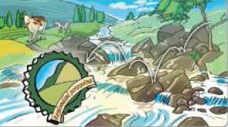
Audiovizuální spot

Slide 9
Sponzorský vzkaz

Slide 10
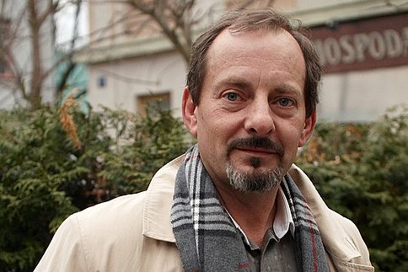
TV seriál
24 dílů
ve vysílání České televize
představí se „To nejlepší z našeho kraje“
průvodcem pořadu Otakar Brousek ml.
v každém díle speciální host

Slide 11
Podpora prodeje
DL letáky, plakáty, podlahové samolepky, polepy dveří, regálové označení, stojany

Slide 12

Pojízdná prodejna
Prodej Regionálních potravin ve speciálně upraveném autě
  provoz o víkendech v letních měsících
  návštěva až 4 obcí denně
  informace o prodejně bude vyvěšena na plakátech a hlášena obecním rozhlasem

Slide 13
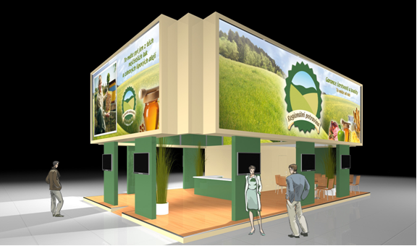
Další propagační aktivity
veletrhy a výstavy
ochutnávky
spotřebitelská soutěž

Slide 14

Děkujeme za pozornost

